Slide 1

Startblokken van Basisontwikkeling de trainers opleiding
Landelijk Centrum
voor Ontwikkelingsgericht Onderwijs
www.de-activiteit.nl

Slide 2
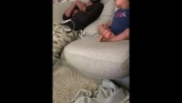

Slide 3
dag 3: Startblokken trainers opleiding
de basiscursus voor trainers omvat 36 contacturen:
6 bijeenkomsten van 6 uur
voor certificering 48 contacturen ( basiscursus +verdiepingsdagen)

Slide 4
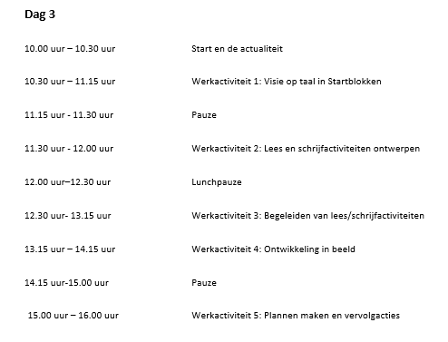
Wat gaan we doen

Slide 5
Werkactiviteit 1 – Visie op taal in Startblokken
Een gouden moment met taal en geletterdheid

Slide 6
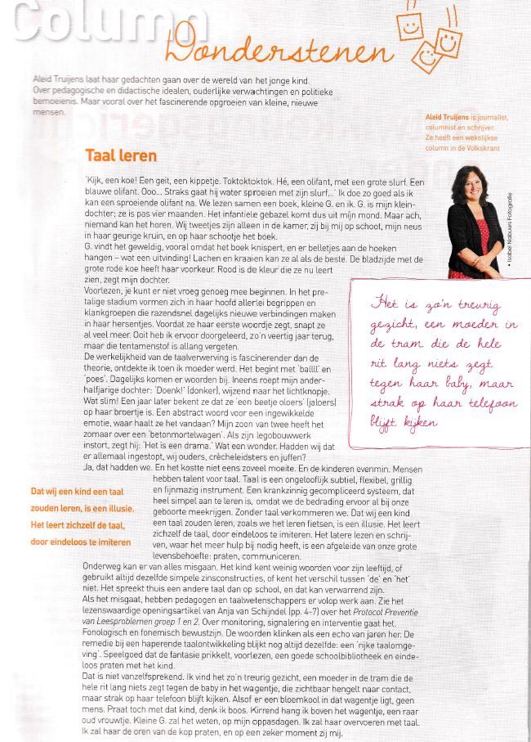
Artikel Aleid Truijens

Slide 7
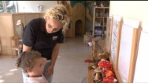
In de praktijk

Slide 8
In de Startblokken serie
Op onderzoek uit - blz. 10
Onderzoeksgericht spel – blz.35
Eén groep, veel verhalen

Slide 9
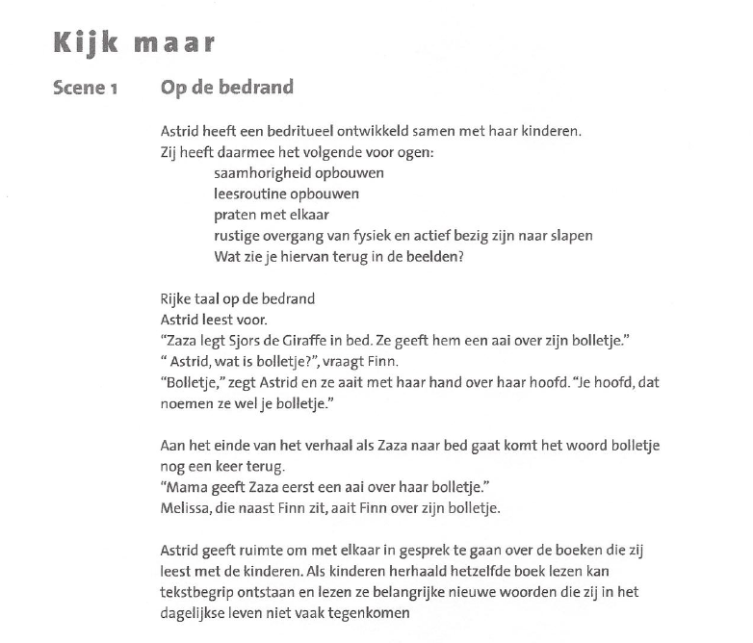
Spel met lezen en schrijven

Slide 10
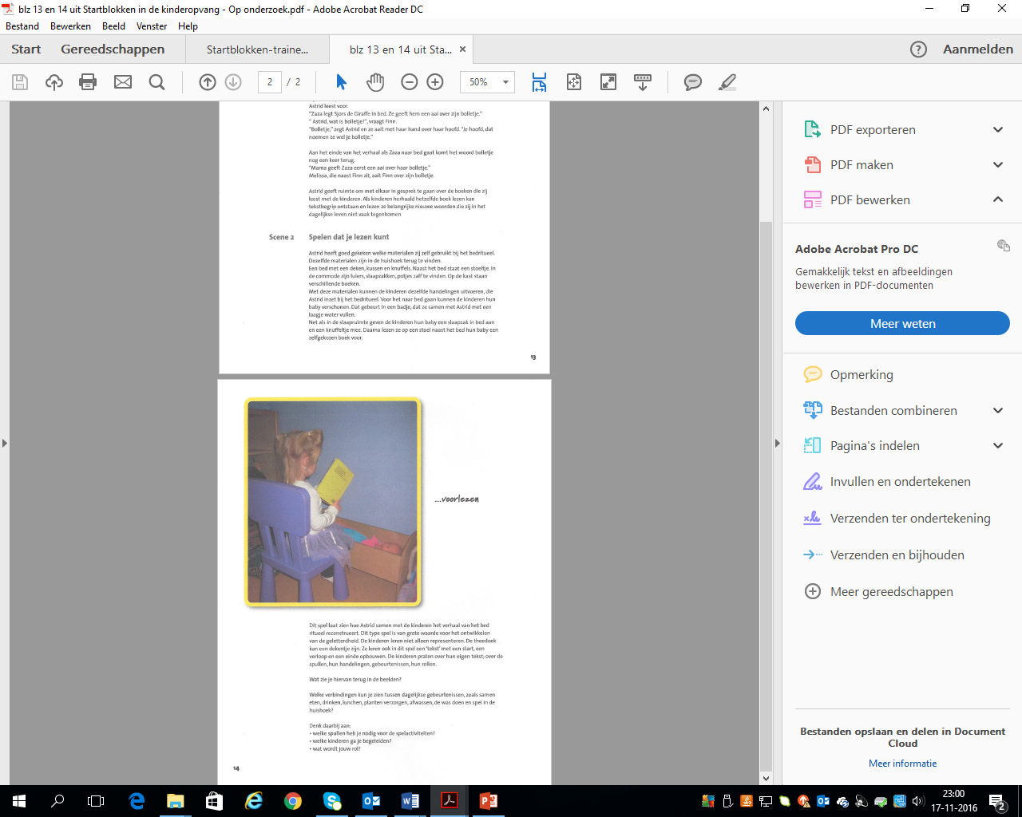

Slide 11
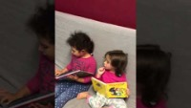

Slide 12
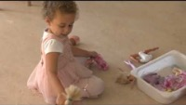
We spelen dat we lezen en schrijven

Slide 13
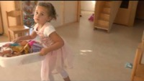
Eén groep, veel verhalen – blz. 15

Slide 14
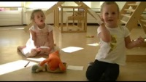

Slide 15
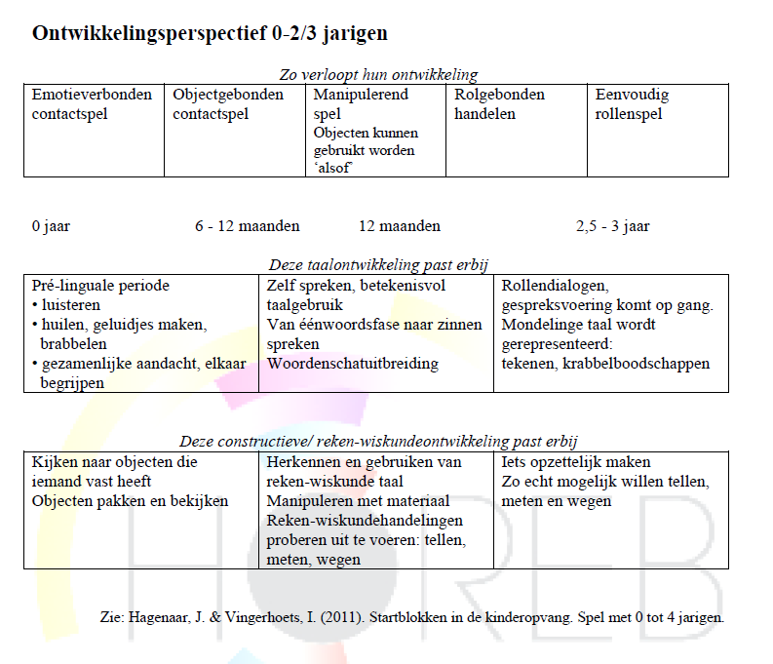

Slide 16
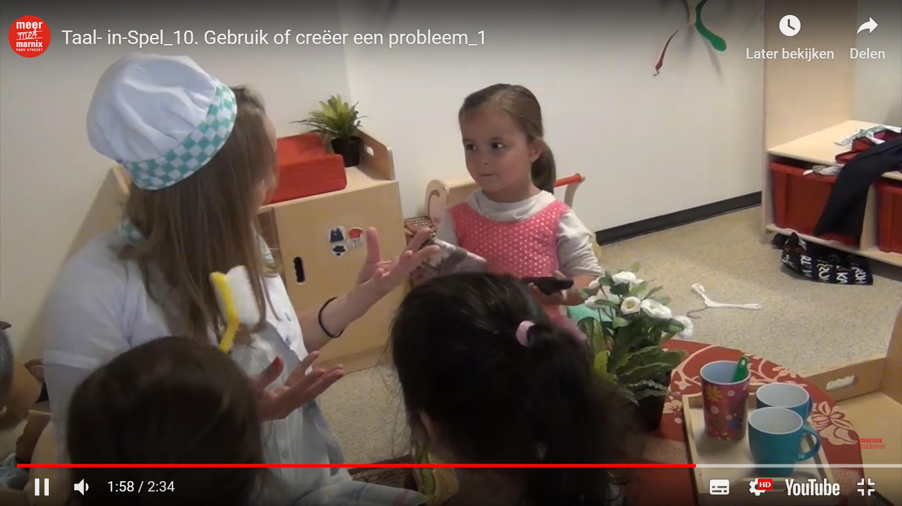
In onderzoek: Taal in spel
http://www.taal-in-spel.nl/

Slide 17
Vygotsky
'Door samen te werken en in gesprek te zijn, zijn mensen in staat tot dingen te komen die nieuw zijn'
Denken, taal en schrift
In tegenstelling tot hoe veel mensen over taal dachten, was Vyotsky destijds van mening dat denken wordt gevormd door taal en dat taal dus niet een uiting is van denken. Mensen leren dan ook van buitenaf: door sociaal bezig te zijn.
Een ander belangrijk gegeven is het schrift: door het schrift kunnen woorden buiten het moment (de context) worden plaatst, waardoor abstract en wetenschappelijk denken mogelijk is.

Slide 18
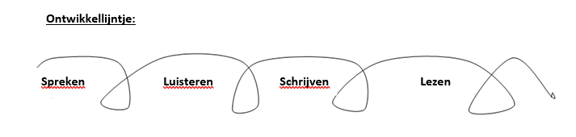
Onze visie op taal in Startblokken is:

Slide 19
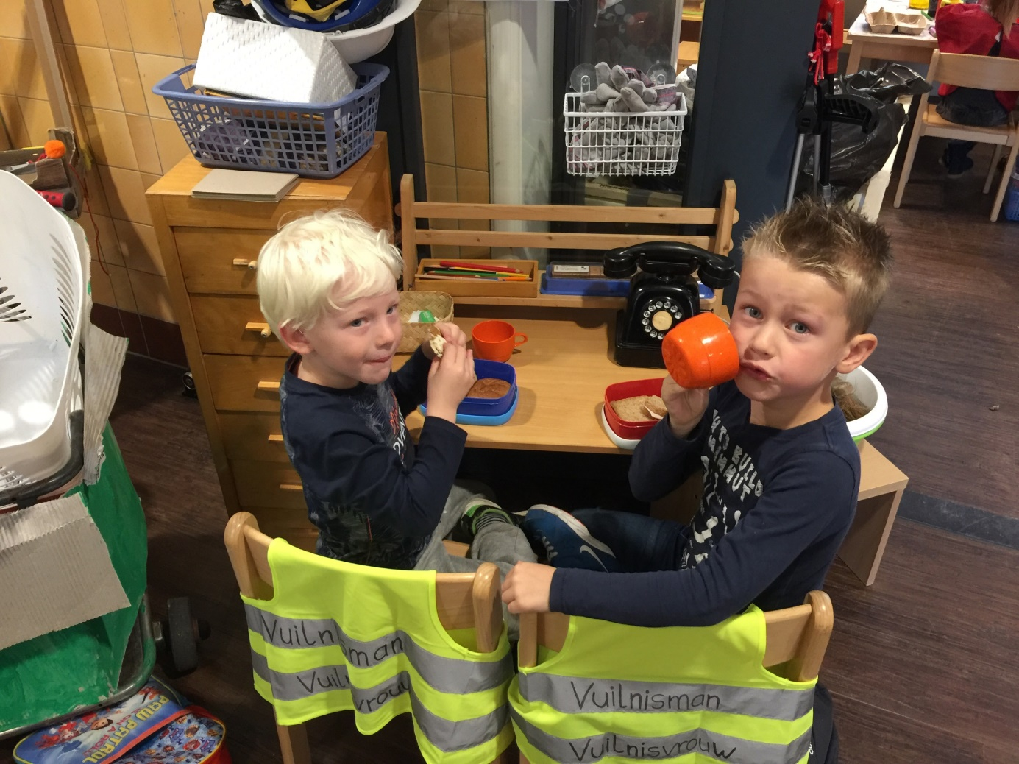
Pauze

Slide 20
Werkactiviteit 2: Lees/schrijfactiviteiten ontwerpen

Slide 21
De boekenkring

Slide 22
Spelen met boeken

Slide 23
Stoute hond – blz. 27

Slide 24
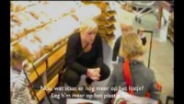
Schrijven is praten op papier

Slide 25
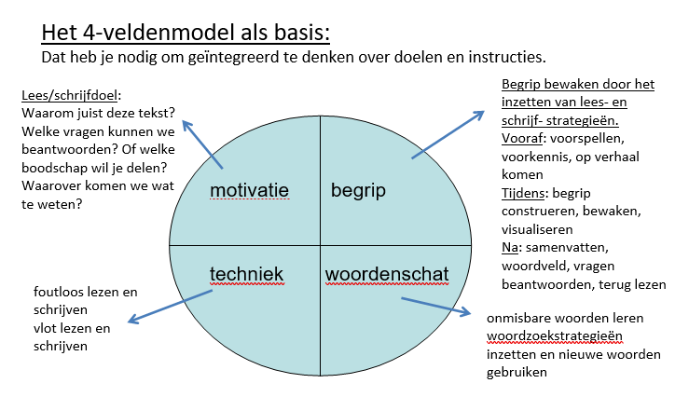

Slide 26
Teksten schrijven
Rixt schrijft een plons verhaal - Yvette

Slide 27
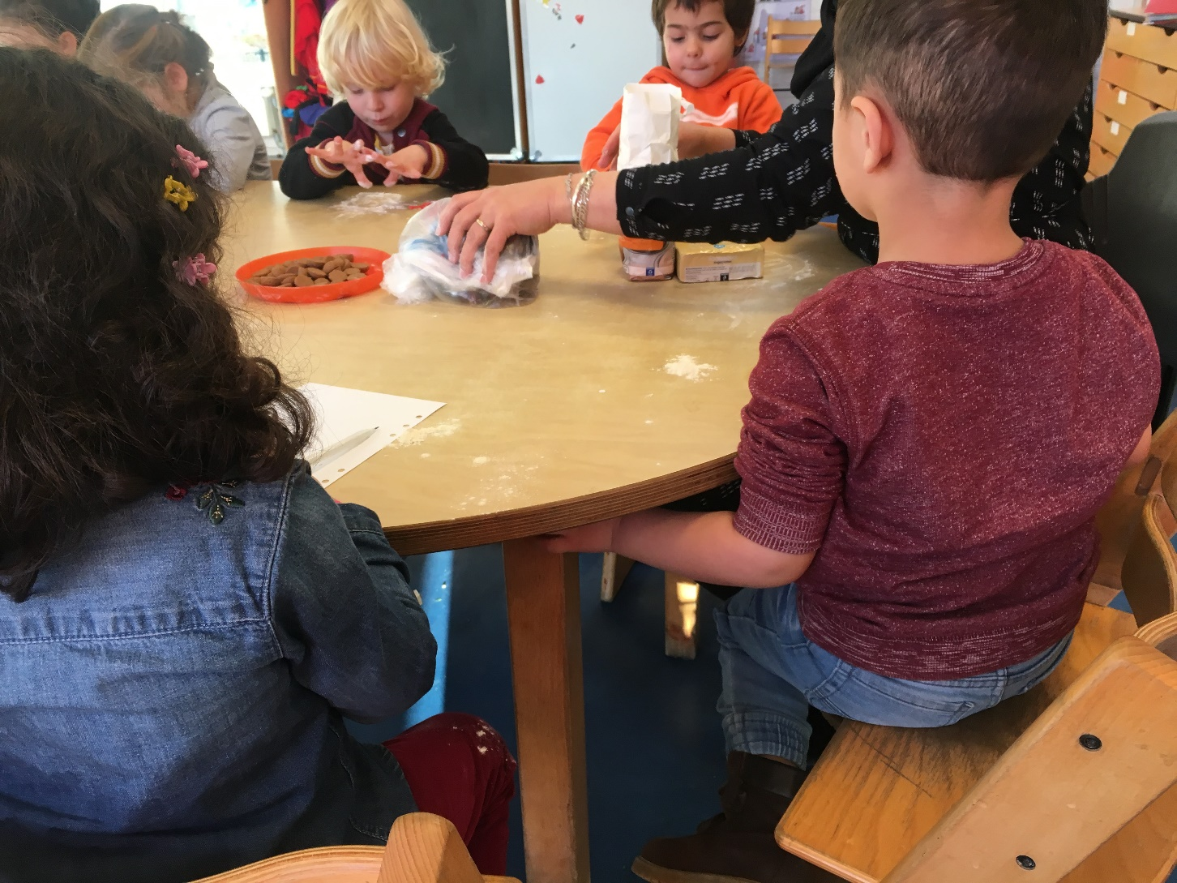
Peuters - samen een recept schrijven

Slide 28
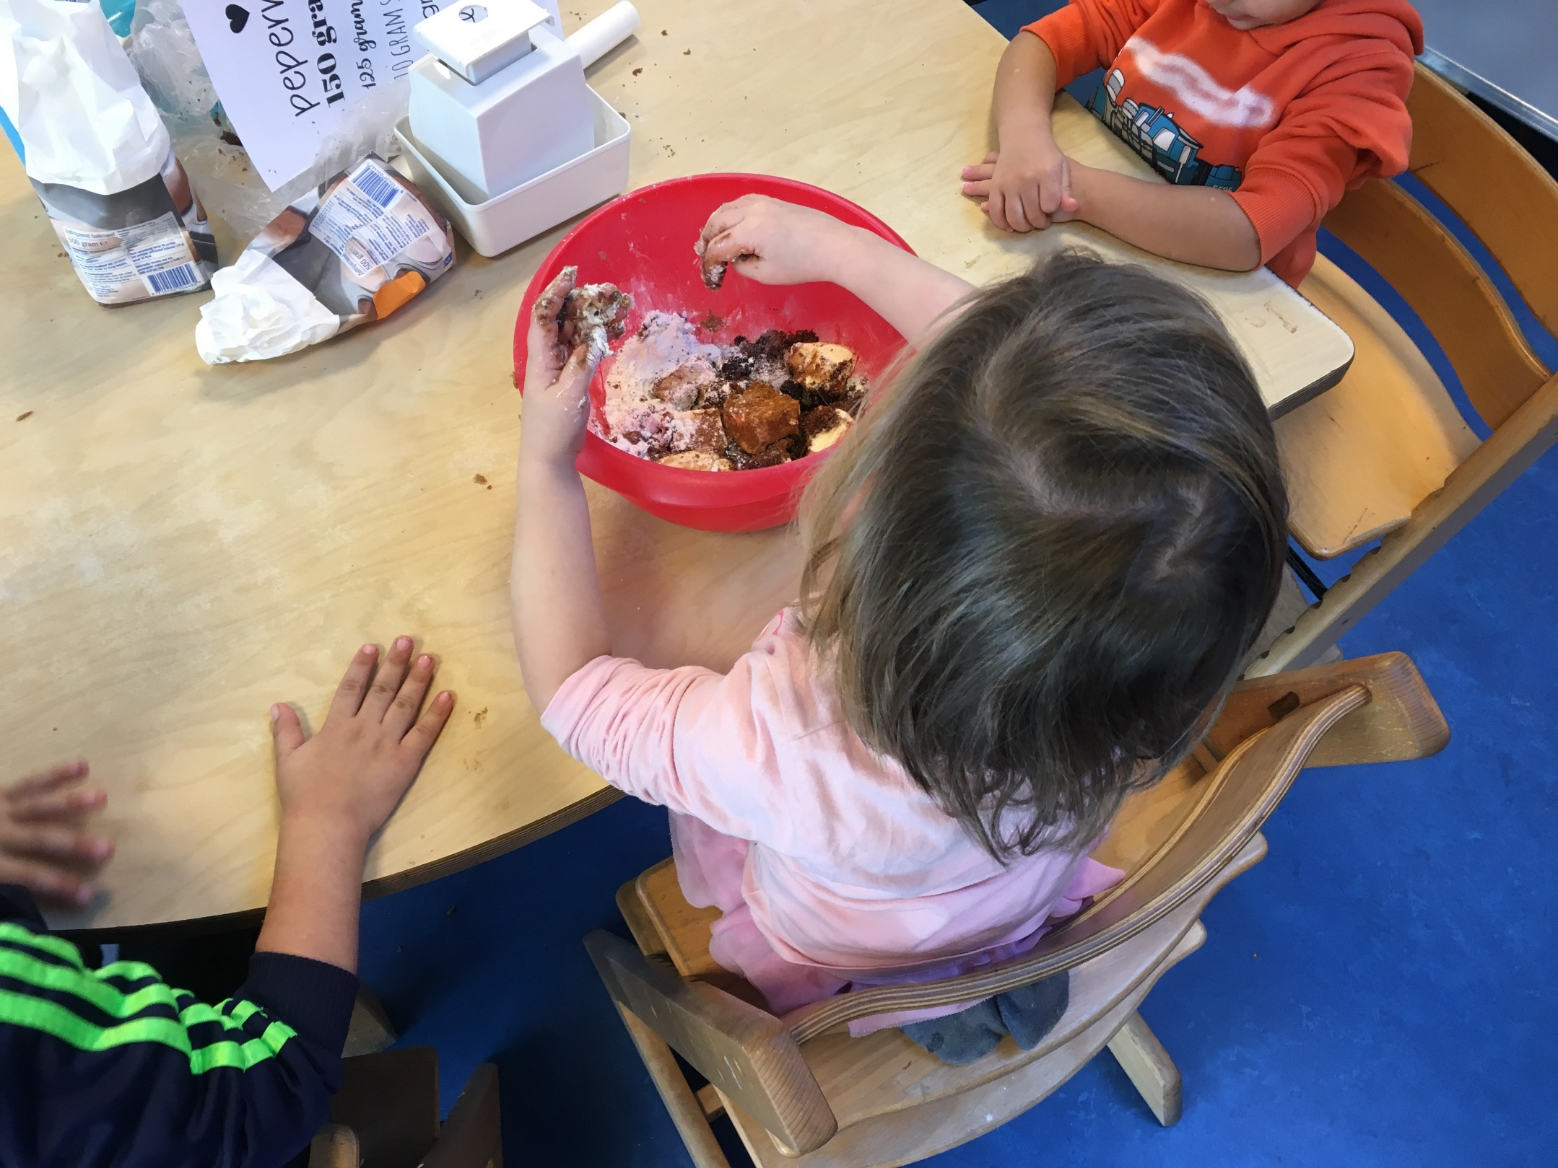

Slide 29
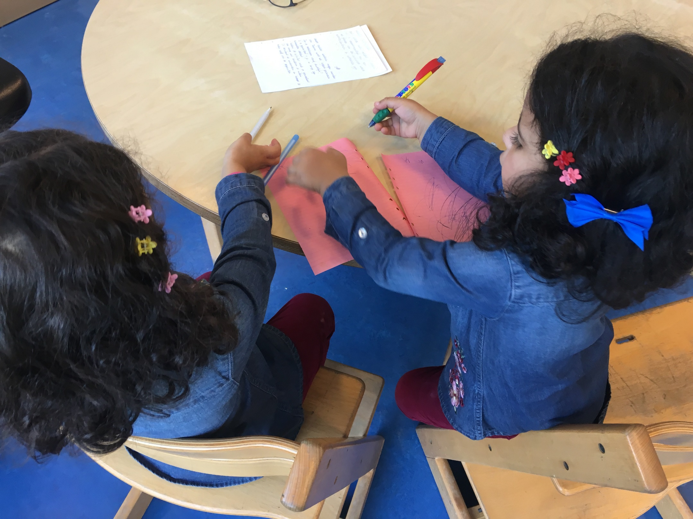

Slide 30
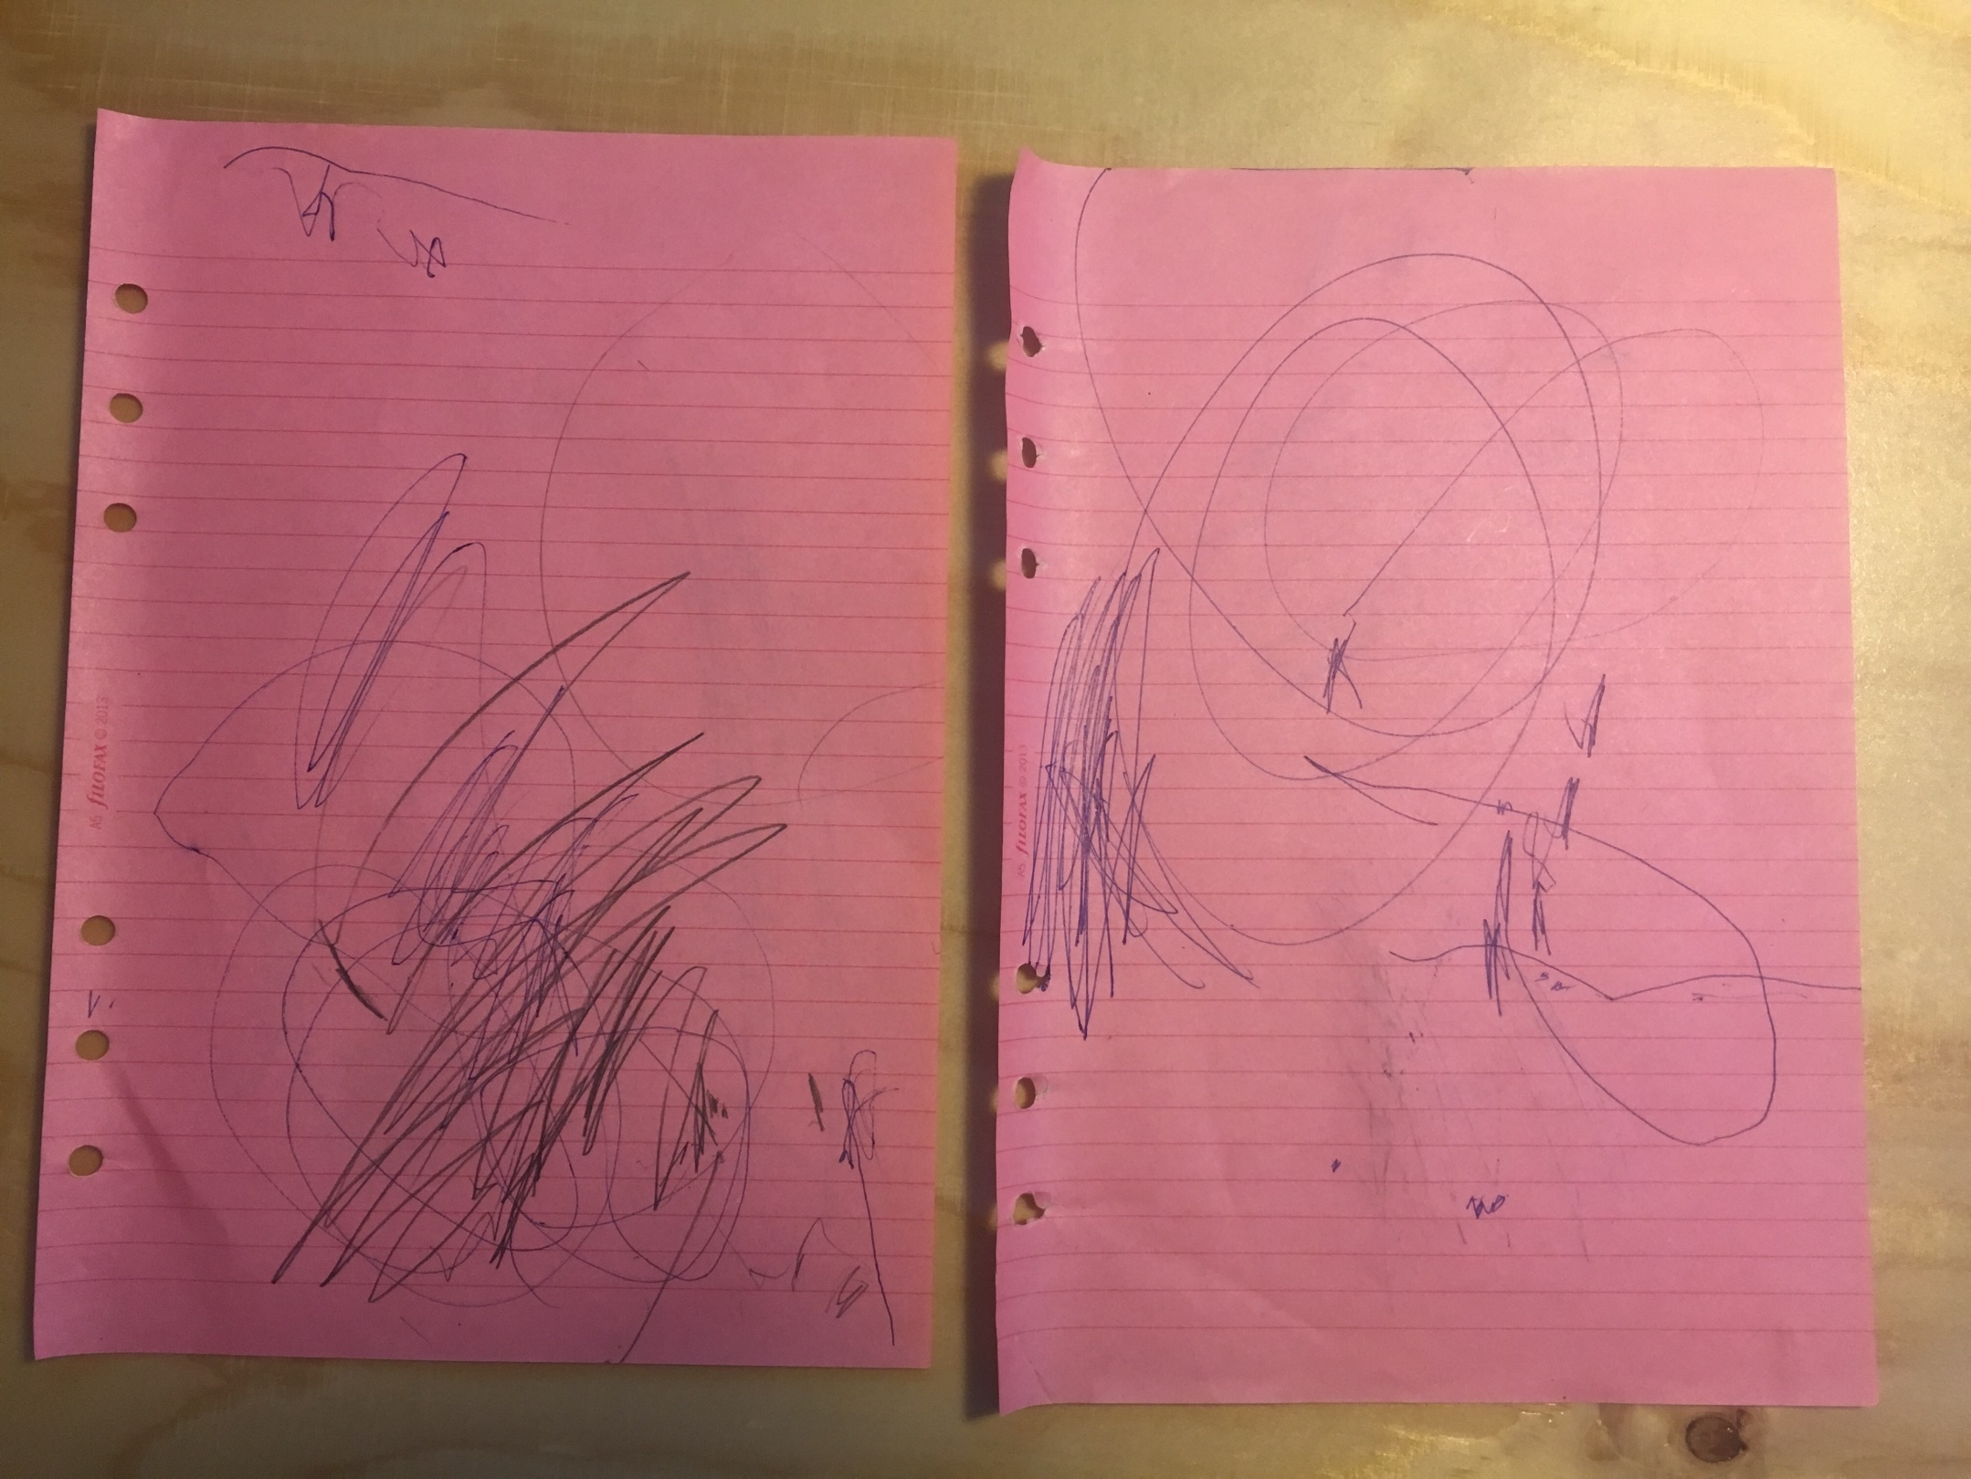

Slide 31
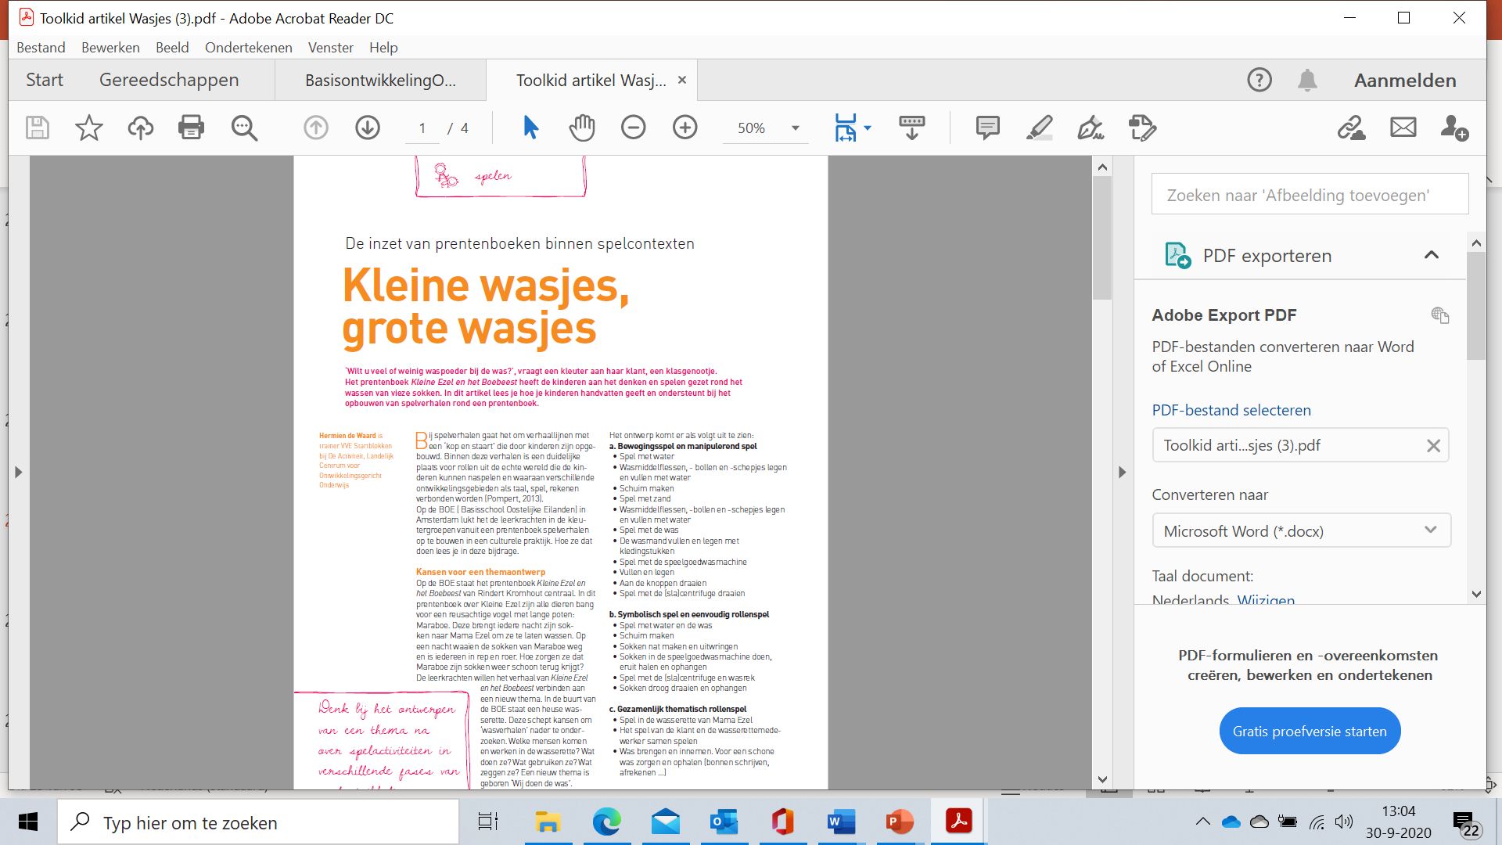
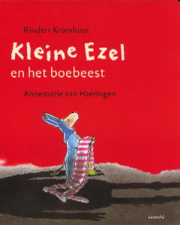
https://www.slideshare.net/Kwertie_/kleine-ezel-en-het-boebeest-powerpoint-boek
We doen de was

Slide 32
Ontwerpen van een dagelijkse activiteit met lezen/schrijven

Slide 33
Een draak in de tuin….
In de tuin van de kinderopvang is van alles te beleven…, er zijn heuvels waar je op en af kunt rennen, bosjes waar je je achter kunt verschuilen, een kraan waar je met water kunt spelen en er is een buis die dwars door één van de heuvels gaat. De kinderen spelen buiten, een paar spelen in de zandbak. Eerst lekker het zand door je handen laten glijden…, het is warm want het is een hete dag. Dag komen de bakjes erbij; erin…, eruit, van hoog naar laag….De professional doet mee en maakt de bakjes vol met zand…, het lijkt wel een taartje zoals we net bij de verjaardag van Noa gegeten hebben, zegt ze. De kinderen zijn vol aandacht en maken ook de bakjes vol…, een takje erop, op een ander bakje een blaadje…, er ontstaan allerlei verschillende taartjes. Op de heuvel spelen twee jongetjes ze rennen omhoog en springen dan naar beneden. Als ze beneden zijn, kijken ze even door de buis en rennen dan weer weg. Zou de draak slapen, vraagt de professional…, de jongetjes staan gelijk met hun neus voor de buis… Nee, de draak heeft honger zeggen de jongens. Wat zou de draak dan eten, vraagt de professional.. Het meisje in de zandbak is ook meegelopen om te kijken…., ik denk taart, zegt ze. is samen met een paar kinderen in de zandbak aan het spelen. Met elkaar gaan ze richting de buis.., een bakje met taart wordt neergezet… Hij wil vast met ons mee nu… De jongens sluipen weg van de buis en doen net alsof de draak met hen meegaat, de professional en 2 kinderen uit de zandbak. Ze maken een hele route door de tuin en doen steeds of ze zich even verstoppen voor de draak… Ach…, zegt de professional als ze na een tijdje weer gaat zitten bij de zandbak…, zo is er elke keer wel weer een verhaal over de draak die in de buis woont.. Ze durven er niet doorheen, want daar woont hij, maar met de draak spelen is altijd leuk.

Slide 34
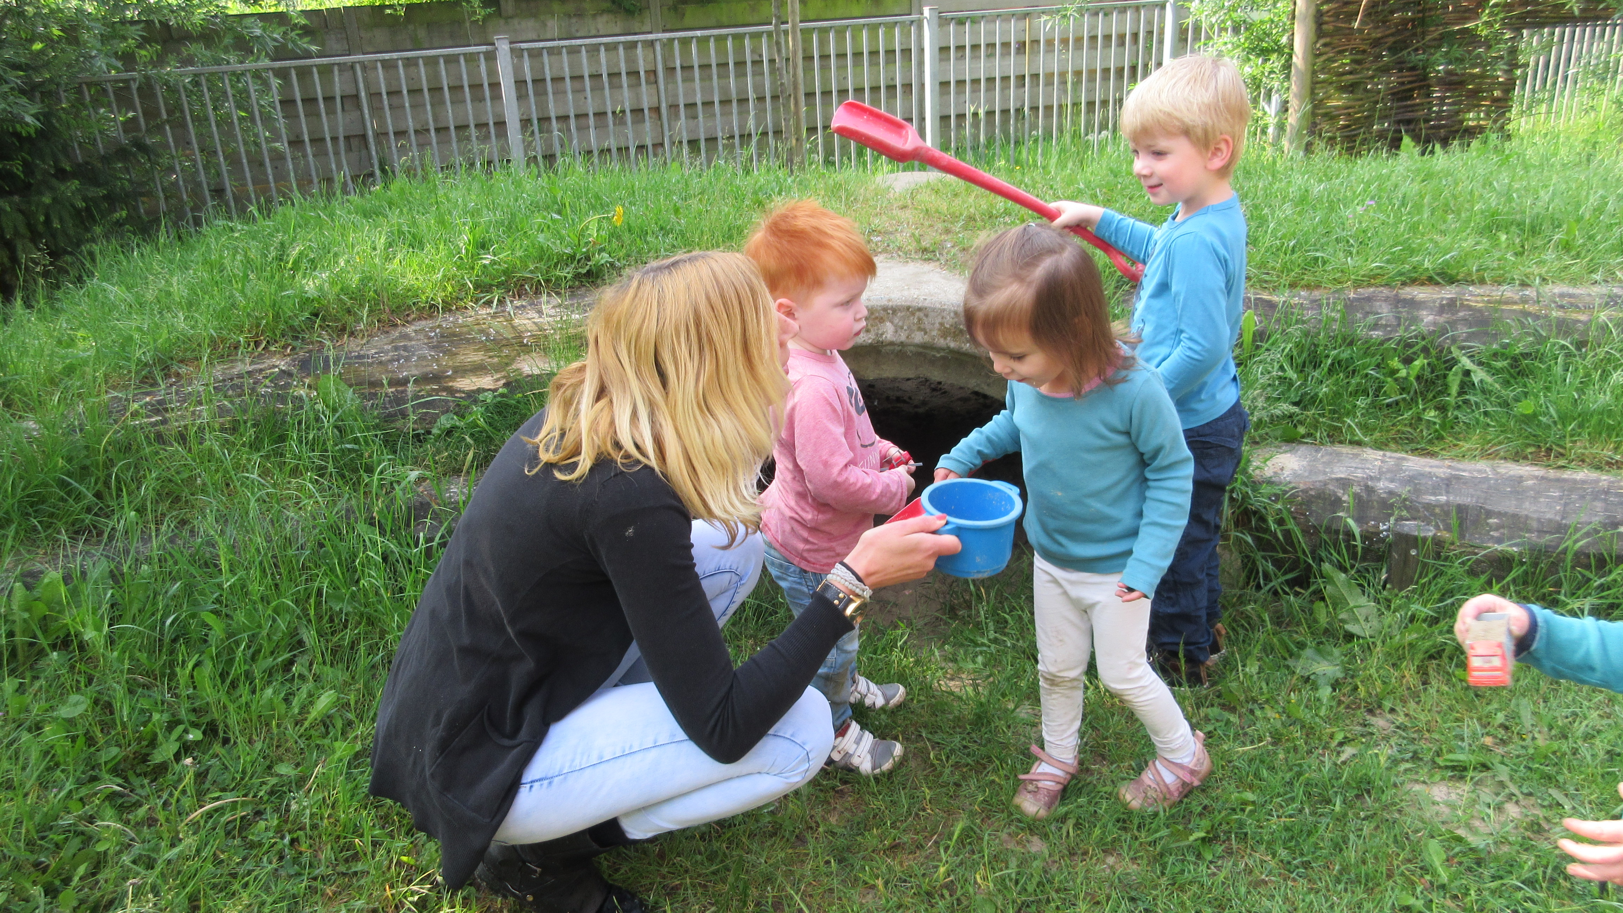

Slide 35
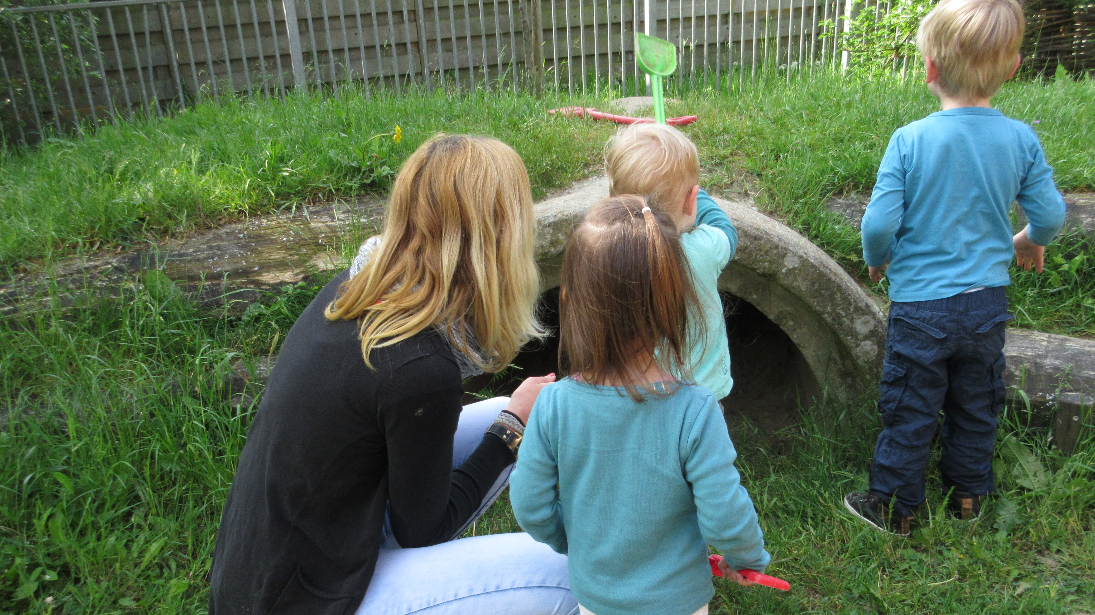

Slide 36
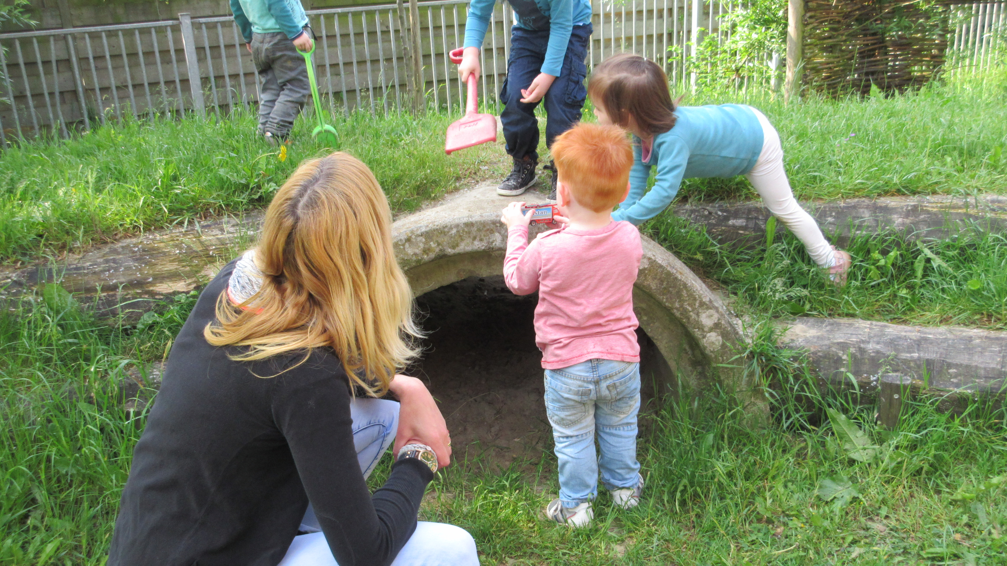

Slide 37
Verhalen verbinden
De eigen verhalen vormen een belangrijke basis bij het spel in de groep. Door samen te spelen ontstaan er uitwisseling en kansen om de verhalen weer verder uit te bouwen. Betrokkenheid en leermotivatie bij kinderen nemen toe als er langer met een spelverhaal doorgegaan mag worden. Spelverhalen verdiepen zich door meerdere activiteiten en meerdere perspectieven aan het spel te verbinden. Samen met kinderen systematisch spelverhalen opbouwen over een kortere of langere periode noemen we thematiseren. Anders dan bij het werken in een thema staat niet het onderwerp centraal; het gaat om de verhalen en de samenhangende betekenisvolle activiteiten die de verhalen van de kinderen verbinden.

Slide 38
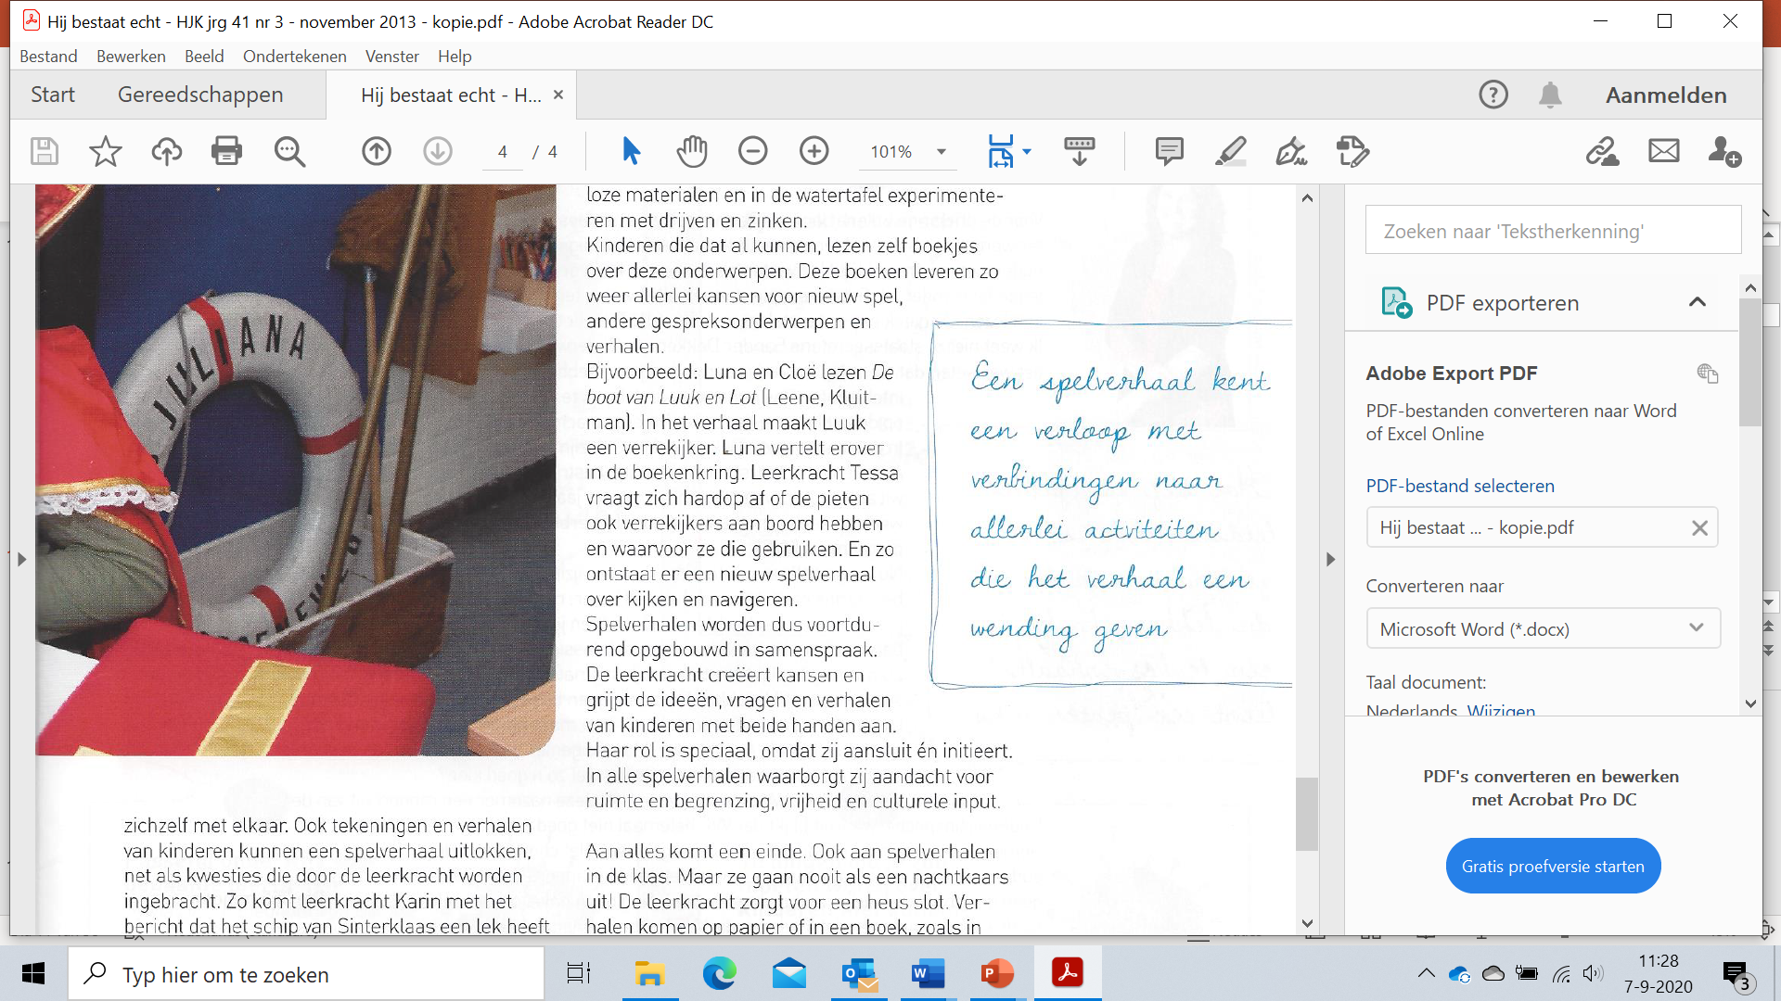
Wat is een spelverhaal?
Spelverhalen zijn door kinderen opgebouwde narratieven met “een kop en een staart”en die verbonden blijven aan de rollen die ze op zich nemen en die bij uitstek geschikt zijn de kracht van hun spel te verbinden aan taal en geletterdheid, wereldkennis en sociale vaardigheden.
(Pompert, 2013)

Slide 39
Taaldenkontwikkeling
Spelverhalen bevorderen de taaldenkontwikkeling. Het zoeken naar een goede oplossing voor een plek van het huis in de plattegrond van de wijk is een stimulans om hardop te denken; en dat is gunstig voor het ‘innerlijk spreken’, het praten in jezelf.
Kinderen maken steeds meer gebruik van (denk)taal om een voorstelling te vormen van de activiteiten die ze ondernemen. Innerlijk spreken en denktaal zijn de ‘instrumenten’ waarmee zij een plan maken en de aanpak bedenken voor een plan of probleem.
Dat gezamenlijke activiteiten dit taaldenken makkelijker uitlokken dan individuele activiteiten zal duidelijk zijn. Vrijwel alle activiteiten zijn een stimulans voor kinderen om te ontdekken hoe ze oplossingen kunnen vinden voor problemen die ze al spelend en werkend tegenkomen.

Slide 40
Taal en vertellen
Het gaat er vooral om dat kinderen taal gebruiken om zich te uiten, om onder woorden te brengen wat hen bezighoudt en om hun handelen en denken te sturen. Hoe meer ze willen vertellen, hoe meer stimulansen dit oplevert om taal te gebruiken en uit te breiden. Voor deze ruimere kijk op taal worden de begrippen ‘vertellen’, ‘verhalen’ of ‘narratieve ontwikkeling’ gebruikt.

Slide 41
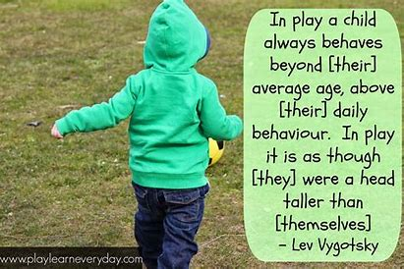
Wat is het belang van spelverhalen opbouwen
Spel is de manier waarop jonge kinderen zich ontwikkelen.
Kinderen willen deelnemen aan de wereld, ze doen dat via spel.
In spel leren kinderen de wereld kennen en laten kinderen zien wat ze willen leren en kunnen leren, ze zijn net iets sterker/groter in spel.
In spelverhalen komen kinderen rollen, handelingen, taal, interactie en kennis van de wereld tegen.

Slide 42
Een kijkje op een plaat
Welke activiteit zie je
Welke sociaal culturele praktijken horen hierbij
Wat is betekenis vol voor de kinderen
Welke interessante deelonderwerpen zitten er in het boek om mee verder te gaan

Slide 43
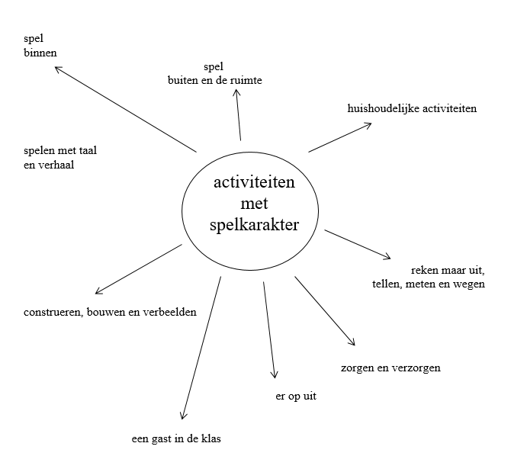

Slide 44
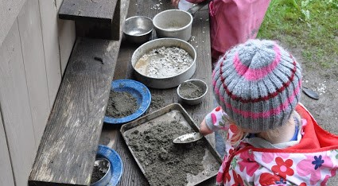
lunchpauze

Slide 45
Werkactiviteit 3: Begeleiden van lees/schrijfactiviteiten

Slide 46
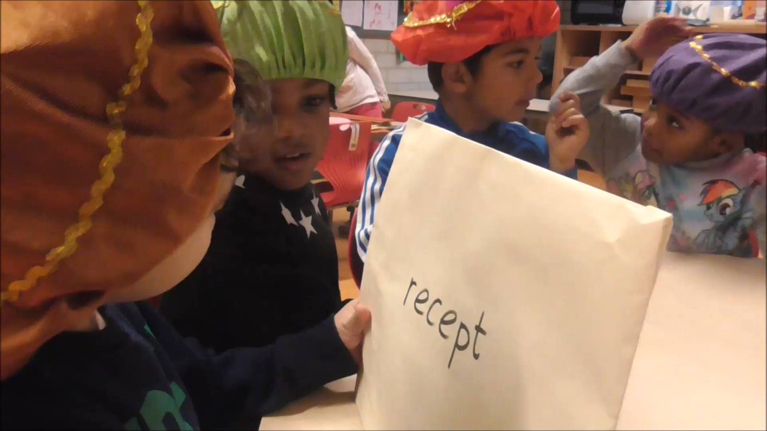
Mo leest een brief – blz.18

Slide 47
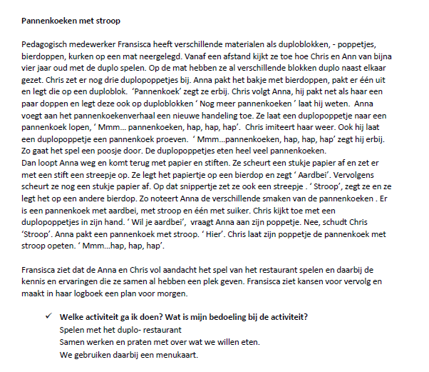
Regisseer spel – blz.16

Slide 48
De verteltafel – blz.22

Slide 49
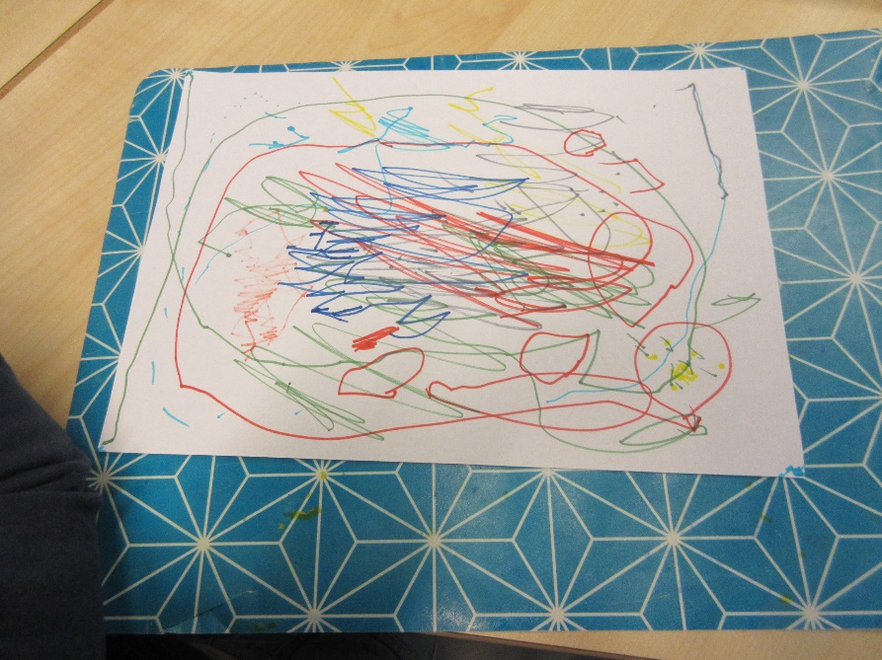
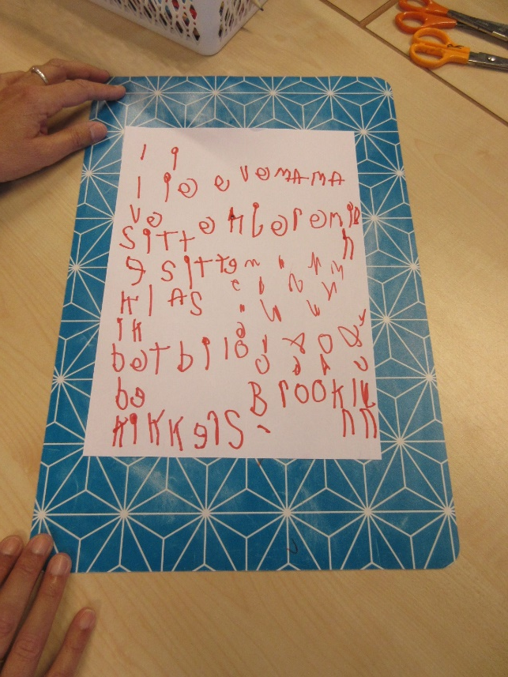
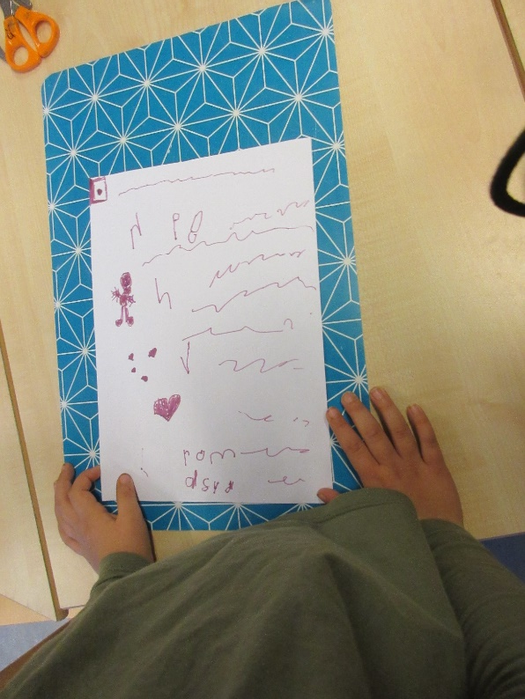
Werkactiviteit 4: Ontwikkeling in beeld

Slide 50
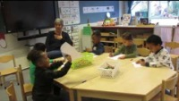
Éen groep, veel verhalen – blz. 34

Slide 51
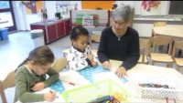

Slide 52
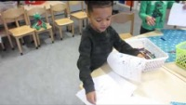

Slide 53
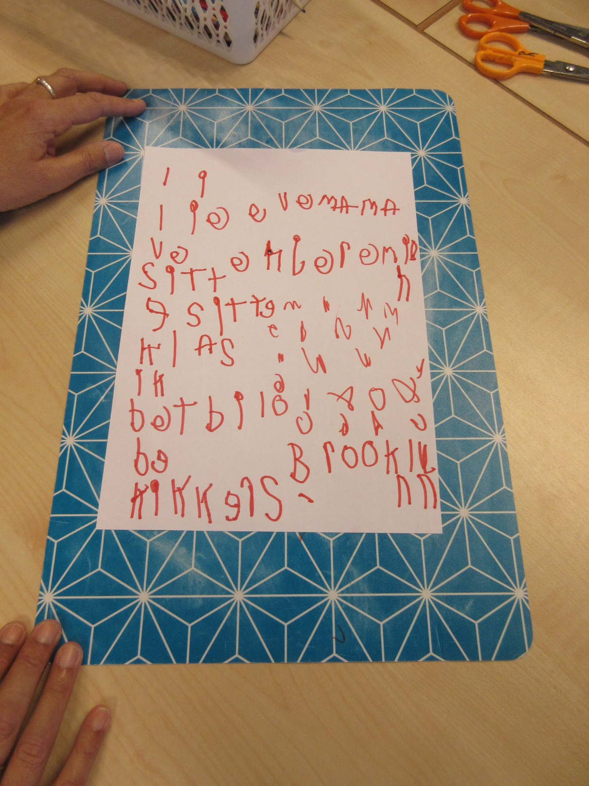

Slide 54


Slide 55


Slide 56
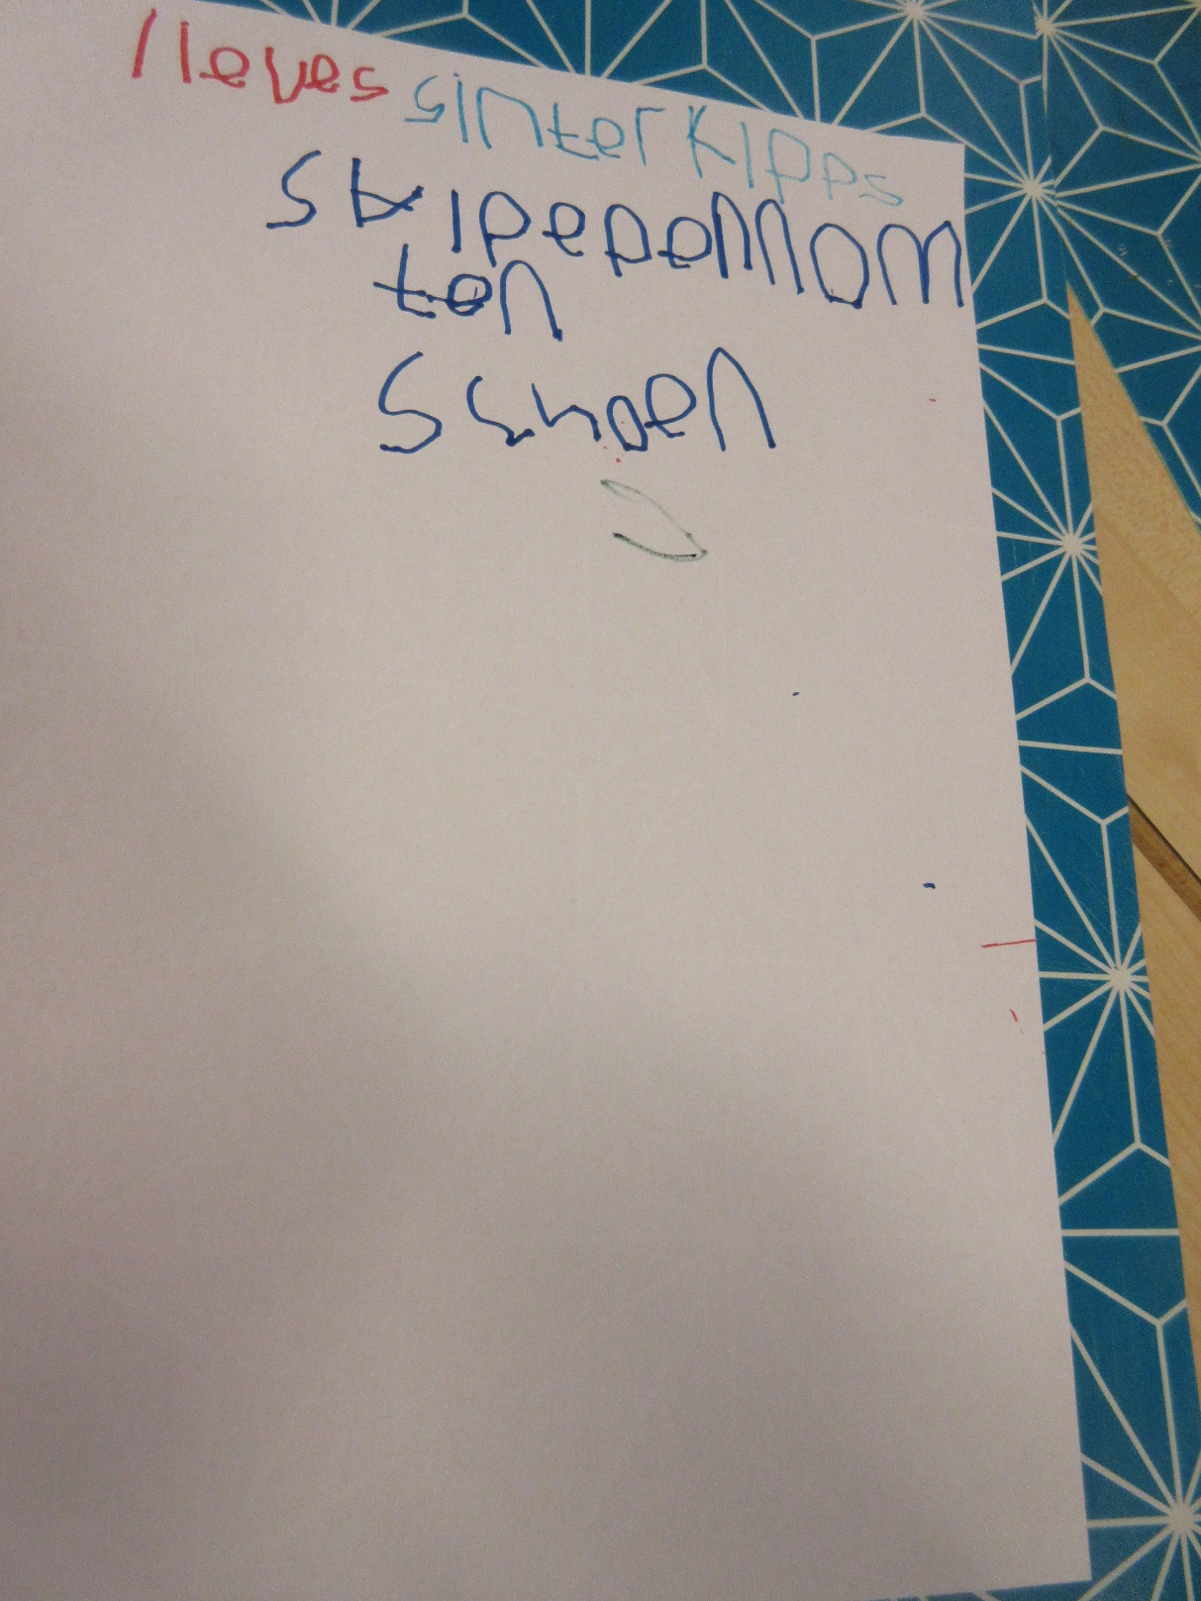

Slide 57
Werkactiviteit 5: Plannen maken en vervolgacties
Logboek en vervolgacties
Inschrijven HOREB, verdieping, coach 2 daagse
Hoe ga je dit documenteren/reflecteren
Wat kun je hier de volgende keer van presenteren

Slide 58
Om voor volledige certificering in aanmerking te komen omvat een Startblokkentraject 48 contacturen
Dit kan op verschillende manieren tot stand komen. Nadat de Basiscursus (36 contacturen) is doorlopen,
volgt de cursist de verdiepingsdag ‘Werken met digitale HOREB’.
(deze dag is verplicht!)
De resterende 6 contacturen worden
opgebouwd uit:
1. studiedagen uit het overige aanbod van De Activiteit (m.b.t. de onderbouw)
2. deelname aan studiedagen of colleges van de OGO- Academie (m.b.t. de onderbouw)
3. supervisie op de werkvloer, uitgevoerd door medewerkers van De Activiteit
4. studiedagen op de eigen werkplek (1 x 6 uren of 2 x 3 uren)
5. verdiepingsdagen Startblokken van Basisontwikkeling
Om gecertificeerd te worden werkt de cursist aan een eigen werkboek en portfolio. In het werkboek
wordt bijgehouden welke activiteiten in het kader van Startblokken worden uitgevoerd. Het gaat daarbij
om:
• een oriëntatietraject
• een invoeringstraject
• groepsbezoeken en nagesprekken
• bouwbijeenkomsten
In het portfolio gaat het om het reflecteren op de eigen kennis en vaardigheden. Het bijhouden van het
werkboek en portfolio neemt ± 40 uren in beslag. Bea Pompert en Levineke van der Meer waarderen de
portfolio’s.

Slide 59
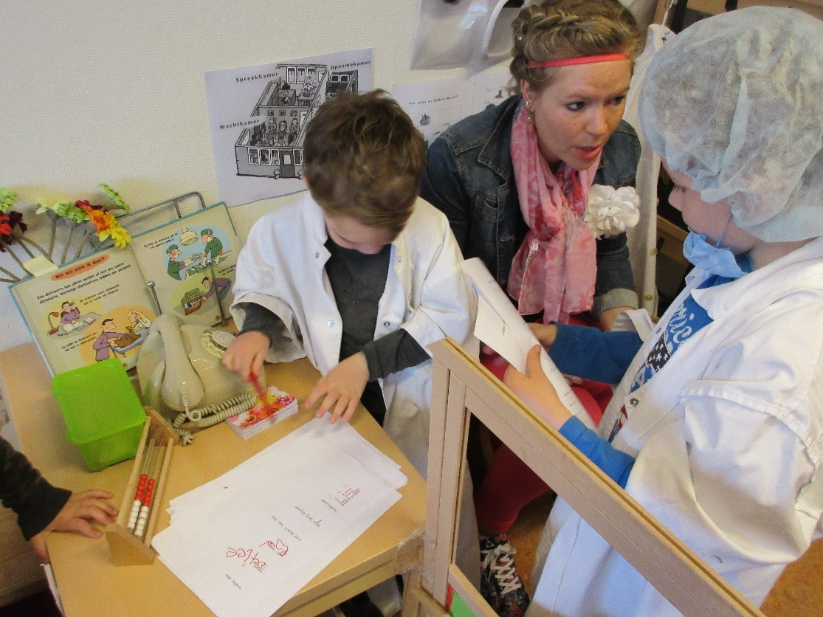
Levineke van der Meer
Tot ziens
l.vandermeer@de-activiteit.nl
06-13299381

